Slide 1
随机整数排序
课程设计汇报
汇报人：赵宜珺、陆冯莉
汇报时间：2018.11.23

Slide 2
CONTENTS
1
2
3
4
设计思路及运行结果展示
任务要求
框架设计
分析及总结

Slide 3
Part one
任务要求

Slide 4
任务要求
本案例要求能够产生20000个以上随机整数，并对这些整数采取多种方法进行排序，并显示排序结果，比较各种算法的效率。 根据分析，本案例需要完成的具体功能有： (1)为了提高效率，所产生的随机整数用文件保存，供各排序算法共用； (2)为了更好地进行比较，采取3种以上方法实现排序，并分别保存排序结果； (3)记录每种排序所耗费的时间； (4)比较各种排序算法的效率，得出效率最高者，分析该算法效率高的原因。

Slide 5
Part two
框架设计

Slide 6
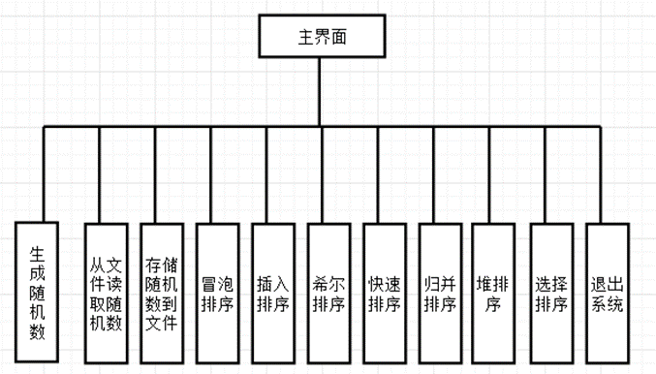
框架设计
为了增加系统的方便性，系统添加了交互菜单，提供选择项供用户使用。系统的主要功能如下图所示。

Slide 7
Part three
设计思路及运行结果展示
Trust me

Slide 8
设计思路
明确要求：对20000个随机整数用各排序算法排序并计时比较效率
设计函数：随机生成20000个随机数、写入文件、读出文件、各排序算法、计时、结果显示等
函数实现：
int* GenerateRandomNums(int nums[],int size){
int i = 0;
for (i = 0; i < size; i++){
nums[i] = rand() % RAND_MAX;
}
return nums;
}
功能：产生size个随机数存放在数组nums中
说明：在mian中需预先设置时间种子，否则是伪随机。
RAND_MAX是C 语言标准库中定义的一个宏，其值为32767
(头文件:stdlib.h)

Slide 9
设计思路
void Start(){
QueryPerformanceCounter(&begin);
}
void Stop(){
QueryPerformanceCounter(&end);
}
double getTime(LARGE_INTEGER begin,LARGE_INTEGER end){
return (double)(end.QuadPart - begin.QuadPart) / (double)(frequency.QuadPart);
}
功能：记录排序算法的运行时间
说明：begin,end,frequency为全局变量，类型为：LARGE_INTEGER (是C库中预定义的结构体类型用于表示一64位有符号整数值.)
在定时前应该先调用QueryPerformanceFrequency()函数获得机器内部计时器的时钟频率。接着在需要严格计时的事件发生前和发生之后分别调用QueryPerformanceCounter()，利用两次获得的计数之差和时钟频率，就可以计算出事件经历的精确时间。

Slide 10
设计思路
int ImportTofile(int nums[], int N, char filename[]){
FILE *FP = NULL;
FP = fopen(filename,"wb");
if(!FP){
printf("Open file error! Please check the FilePath!\n");
fclose(FP);
return 0;
}
int i = 0;
for (i = 0; i < N; i++){
if(fwrite(&nums[i],sizeof(int),1,FP) != 1){
printf("Import to file error! Please import again!\n");
fclose(FP);
return 0;
}
}
fclose(FP);
return 1;
}
功能：把数组导入至指定文件保存
说明：必要参数有待存数组nums，数组大小N，指定文件名filename.
采用二进制写入。
当不能打开文件或者写入错误时返回0，写入成功返回1

Slide 11
设计思路
int LoadFromfile(int nums[], int N,char filename[]){
FILE *FP = NULL;
FP = fopen(filename, "rb");
if (!FP){
printf("Open file error! Please check the FilePath!\n");
fclose(FP);
return 0;
}
int i = 0;
fseek(FP, 0, 0);
for (i = 0; i < N; i++){
if(fread(&nums[i],sizeof(int),1,FP) != 1){
printf("Loading to memory error! Please import again!\n");
fclose(FP);
return 0;
}
}
fclose(FP);
return 1;
}
功能：从文件中读取保存的数据至数组
说明：必要参数有数组nums，数组大小N，指定文件名filename.
采用二进制读出。
当不能打开文件或者写入错误时返回0，写入成功返回1

Slide 12
设计思路
void Display(int nums[], int size){
int i = 0;
int cnt = 1;
for (i = 0; i < size; i++){
printf("%d ", nums[i]);
if(cnt++ % 20 == 0)
printf("\n");
}
printf("\n");
}
void Copy(int* Previous,int* Sorted,int size){
int i = 0;
for (i = 0; i < size; i++){
Sorted[i] = Previous[i];
}
}
功能：遍历输出数组
说明：必要参数有数组nums，数组大小N。
控制每行输出20个数
功能：复制数组
说明：必要参数有原数组Previous，现数组Sorted，数组大小size
目的是在后续排序后把结果储存到新数组中

Slide 13
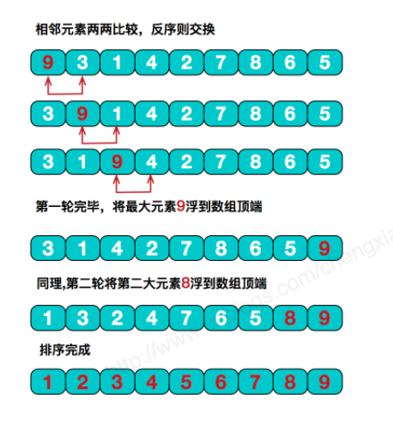
冒泡排序
算法思想
1.比较相邻的元素。如果第一个比第二个大，就交换他们两个。
2.对每一对相邻元素作同样的工作，从开始第一对到结尾的最后一对。在这一点，最后的元素应该会是最大的数。
3.针对所有的元素重复以上的步骤，除了最后一个。
4.持续每次对越来越少的元素重复上面的步骤，直到没有任何一对数字需要比较

Slide 14
算法实现
void Bubble(int Previous[], int N)
{
int i = 0, j = 0;
int temp = 0;
int flag = 0;
for (i = 0; i < N; i++)
{
for (j = 1; j < N - i; j++)
{
if (Previous[j] < Previous[j - 1])
{
temp = Previous[j];
Previous[j] = Previous[j - 1];
Previous[j - 1] = temp;
flag = 1;
}
}
if (!flag)
break;
flag = 0;
}
}
冒泡排序
时间复杂度:O(n²)

Slide 15
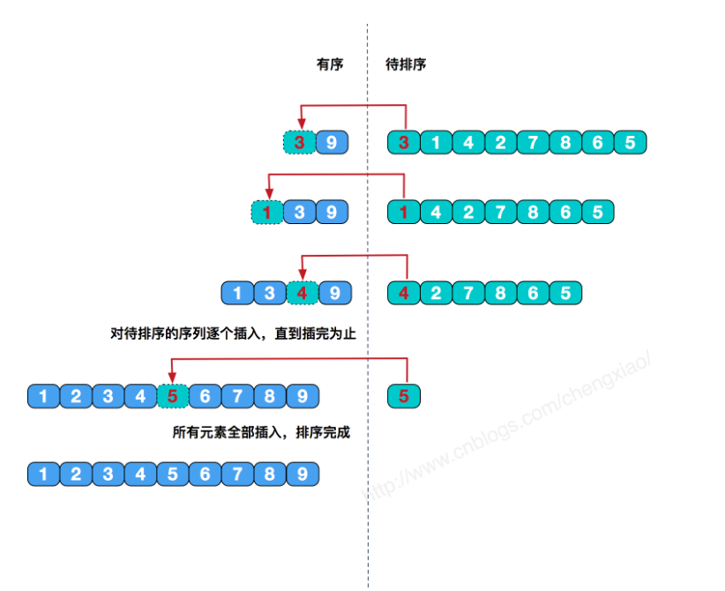
插入排序
算法思想
直接插入排序基本思想是每一步将一个待排序的记录，插入到前面已经排好序的有序序列中去，直到插完所有元素为止。

Slide 16
算法实现
void InsertSort(int PreviousArray[], int n)
{
int temp = 0, i = 0, j = 0;
for (i = 1; i < n; i++)
{
temp = PreviousArray[i];
for (j = i; PreviousArray[j - 1] > temp && j > 0; j--)
{
PreviousArray[j] = PreviousArray[j - 1];
}
PreviousArray[j] = temp;
}
}
插入排序
时间复杂度:O(n²)

Slide 17
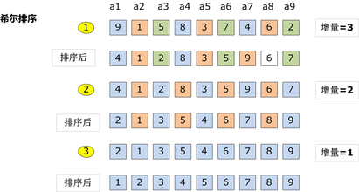
希尔排序
算法思想
希尔算法是针对直接插入排序算法的改进。该方法又称缩小增量排序。希尔排序的基本思想：先取一个小于n的整数d1作为第一个增量，把文件的全部记录分成d1个组。所有距离为dl的倍数的记录放在同一个组中。先在各组内进行直接插人排序；然后，取第二个增量d2<d1重复上述的分组和排序，直至所取的增量dt=1(dt<dt-l<…<d2<d1)，即所有记录放在同一组中进行直接插入排序为止。

Slide 18
算法实现
void ShellSort(int PreviousArray[], int n)
{
int D = 0, i = 0, j = 0;
int temp = 0;
for (D = n; D > 0; D /= 2)
{
for (i = D; i < n; i++)
{
temp = PreviousArray[i];
for (j = i; PreviousArray[j - D] > temp && j >= D; j -= D)
{
PreviousArray[j] = PreviousArray[j - D];
}
PreviousArray[j] = temp;
}
}
}
希尔排序
时间复杂度:O(n^{1.3})

Slide 19
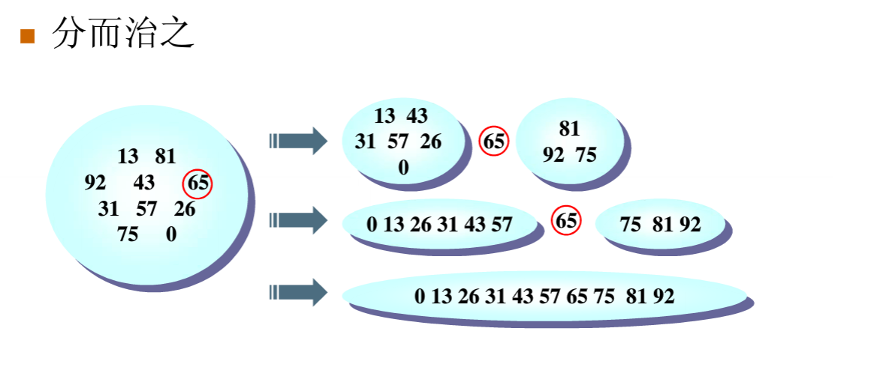
快速排序
算法思想
通过一趟排序将要排序的数据分割成独立的两部分，其中一部分的所有数据都比另外一部分的所有数据都要小，然后再按此方法对这两部分数据分别进行快速排序，整个排序过程可以递递归进行，以此达到整个数据变成有序序列。

Slide 20
算法实现
void Qsort(int A[], int left, int right)
{
int pivot, low, high;
if (cutoff <= right - left)
{
pivot = Medium3(A, left, right);
low = left;
high = right - 1;
while (1)
{
while (A[++low] < pivot)
;
while (A[--high] > pivot)
;
if (low < high)
swap(&A[low], &A[high]);
else
break;
}
swap(&A[low], &A[right - 1]);
Qsort(A, left, low - 1);
Qsort(A, low + 1, right);
}
else
{
InsertSort(A + left, right - left + 1);
}
}
快速排序
void QuickSort(int A[], int N)
{
Qsort(A, 0, N - 1);
}
说明：统一接口
时间复杂度:O(nlog₂n)
void swap(int *a, int *b)
{
*a = *a + *b;
*b = *a - *b;
*a = *a - *b;
}
说明：交换a,b的值
int Medium3(int A[], int left, int right)
{
int center = (left + right) / 2;
if (A[left] > A[center])
swap(&A[left], &A[center]);
if (A[left] > A[right])
swap(&A[left], &A[right]);
if (A[center] > A[right])
swap(&A[center], &A[right]);
swap(&A[center], &A[right - 1]);
return A[right - 1];
}
说明：选主元
说明：cutoff是一个临界，小于这个值大小的待排数组，直接用插入排序提高效率。

Slide 21
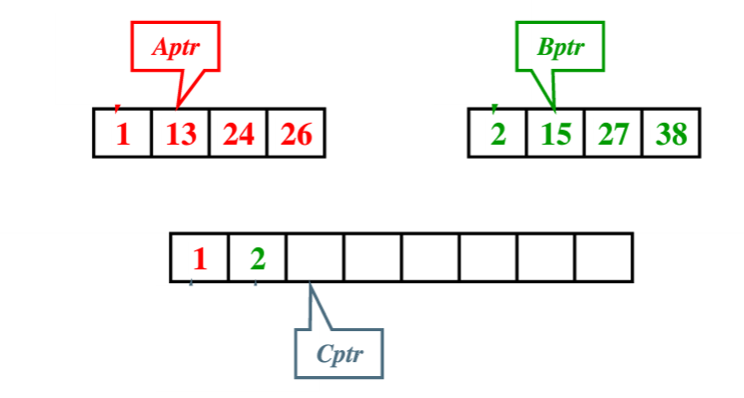
归并排序
算法思想
将已有序的子序列合并，得到完全有序的序列;即先使每个子序列有序，再使子序列段间有序。若将两个有序表合并成一个有序表，称为二路归并。

Slide 22
算法实现
void Msort(int A[], int Temp[], int L, int RightEnd)
{
int Center;
if (L < RightEnd)
{
Center = (L + RightEnd) / 2;
Msort(A, Temp, L, Center);
Msort(A, Temp, Center + 1, RightEnd);
Merge(A, Temp, L, Center + 1, RightEnd);
}
}
归并排序
void Merge(int A[], int Temp[], int L, int R, int RightEnd)
{
int LeftEnd, Num, Tmp;
int i;
LeftEnd = R - 1;
Tmp = L;
Num = RightEnd - L + 1;
while (L <= LeftEnd && R <= RightEnd)
{
if (A[L] < A[R])
Temp[Tmp++] = A[L++];
else
Temp[Tmp++] = A[R++];
}
while (L <= LeftEnd)
{
Temp[Tmp++] = A[L++];
}
while (R <= RightEnd)
{
Temp[Tmp++] = A[R++];
}
for (i = 0; i < Num; i++, RightEnd--)
{
A[RightEnd] = Temp[RightEnd];
}
}
时间复杂度:O(nlog₂n)
void MergeSort(int A[], int N)
{
int *Temp;
Temp = (int *)malloc(sizeof(int) * N);
if (Temp)
{
Msort(A, Temp, 0, N - 1);
free(Temp);
}
else
{
printf("Over Flow!\n");
}
}
说明：合并两个有序序列
说明：统一接口

Slide 23
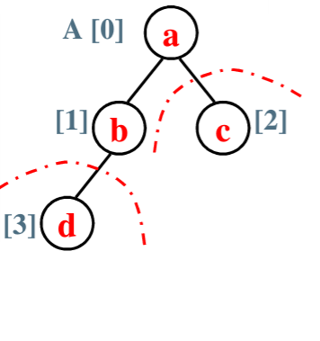
堆排序
算法思想
把待排序列调整为最大堆，然后把根节点取出，放在当前待排序列最后一个。
规模减小1，继续调整为最大堆

Slide 24
算法实现
void HeapSort(int A[], int N)
{
int i;
for (i = N / 2 - 1; i >= 0; i--)
{
PercDown(A, i, N);
}
for (i = N - 1; i > 0; i--)
{
swap(&A[0], &A[i]);
PercDown(A, 0, i);
}
}
堆排序
void PercDown(int A[], int p, int N)
{
int Parent, Child;
int x;
x = A[p];
for (Parent = p; (Parent * 2 + 1) < N; Parent = Child)
{
Child = Parent * 2 + 1;
if ((Child != N - 1) && (A[Child] < A[Child + 1]))
Child++;
if (x >= A[Child])
break;
else
A[Parent] = A[Child];
}
A[Parent] = x;
}
时间复杂度:O(nlog₂n)
说明：调整堆

Slide 25
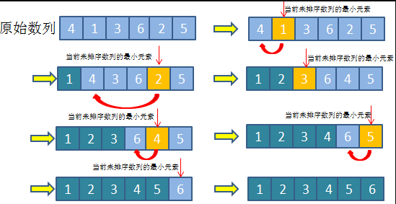
选择排序
算法思想
每一趟从待排序的数据元素中选择最小（或最大）的一个元素作为首元素，直到所有元素排完为止

Slide 26
算法实现
void SelectSort(int a[], int N)
{
int min;
int temp;
int i = 0, j = 0;
for (i = 0; i < N - 1; i++)
{
min = i;
for (j = i + 1; j < N; j++)
{
if (a[j] < a[min])
min = j;
}
temp = a[i];
a[i] = a[min];
a[min] = temp;
}
}
选择排序
时间复杂度: O(n²)

Slide 27
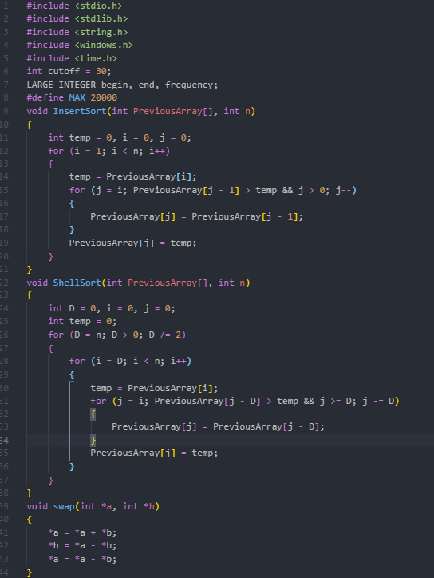
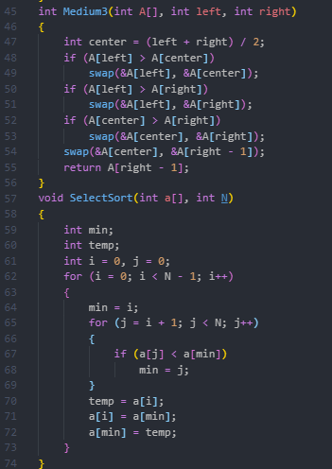
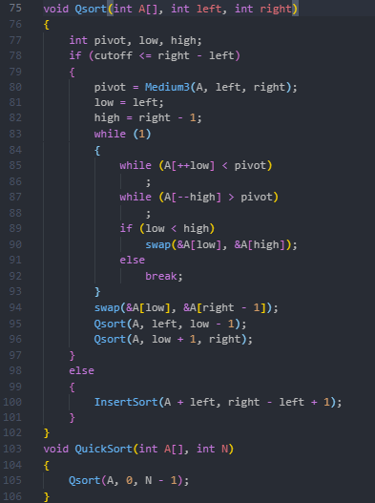
源码总览

Slide 28
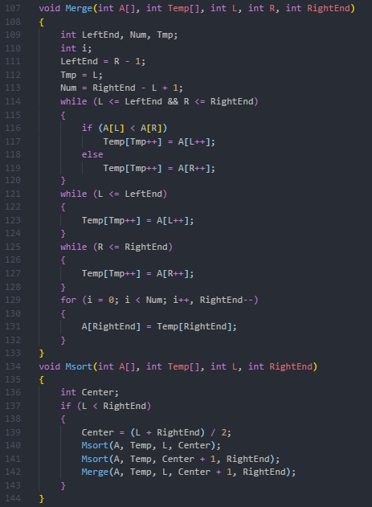
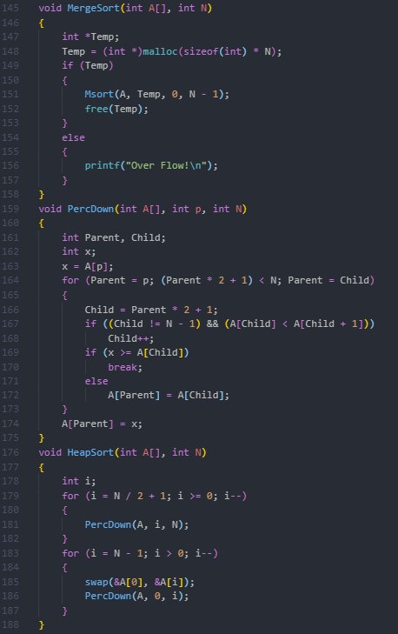
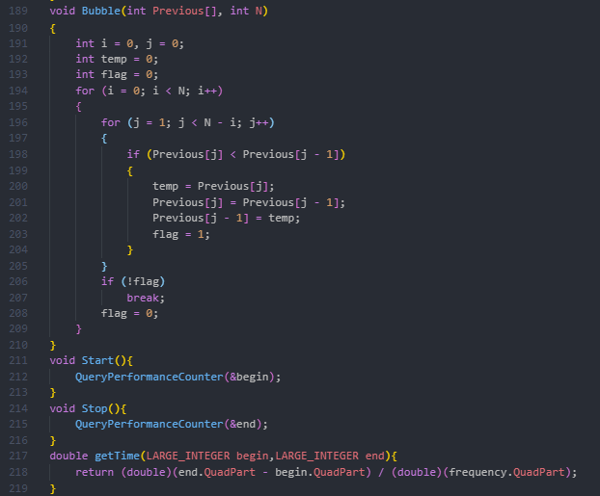
源码总览

Slide 29
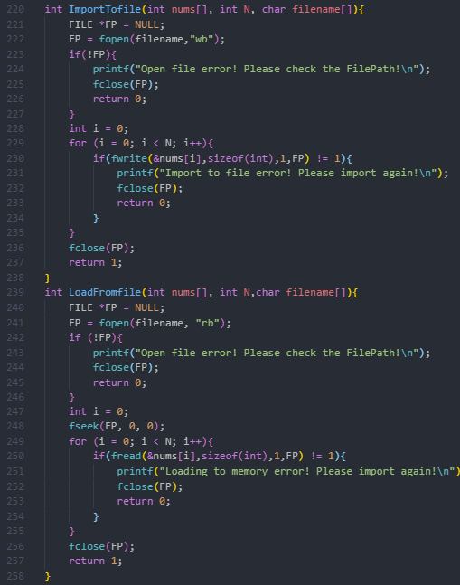
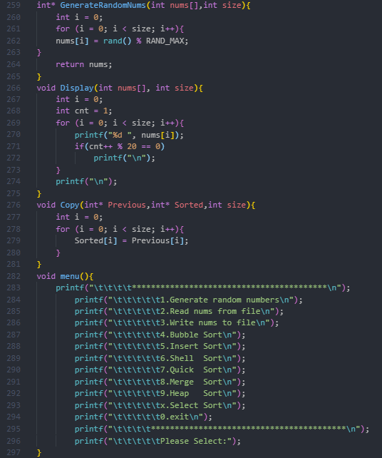
源码总览

Slide 30
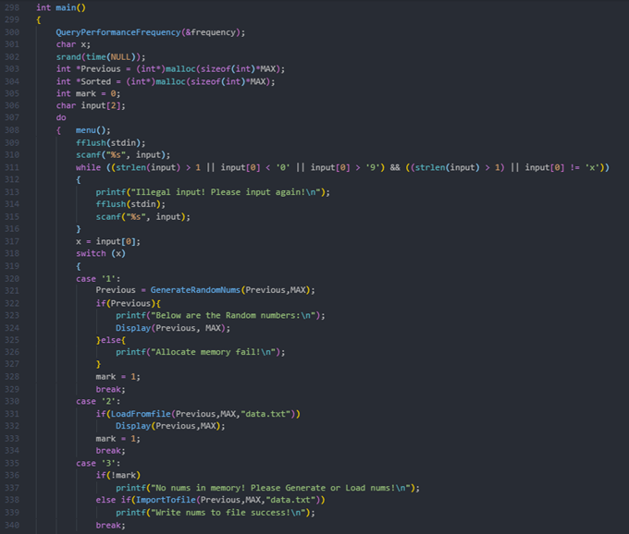
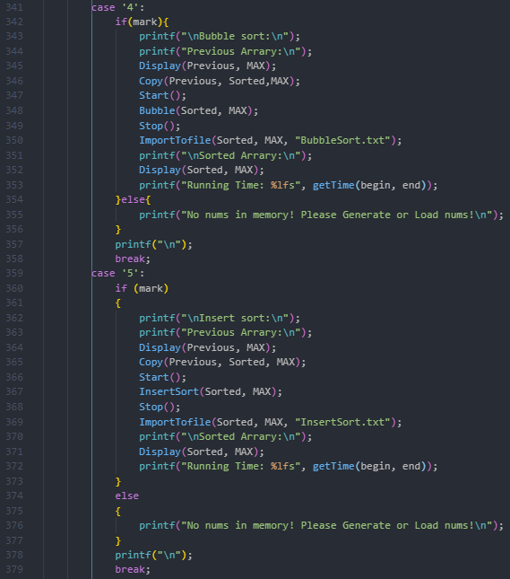
源码总览

Slide 31
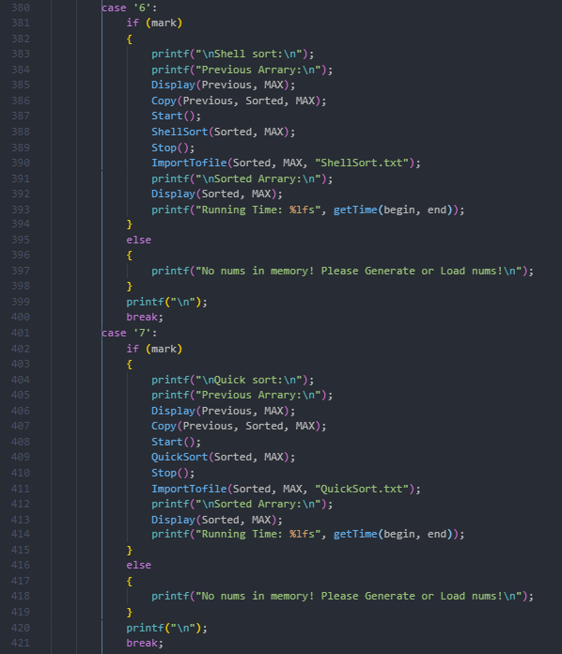
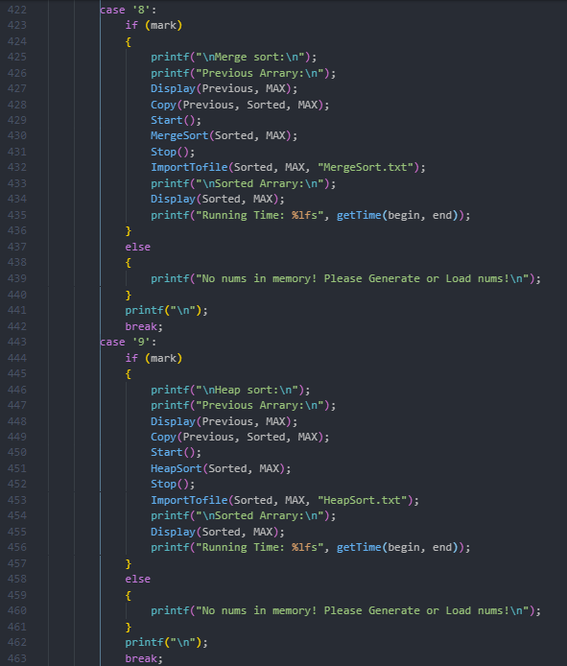
源码总览

Slide 32
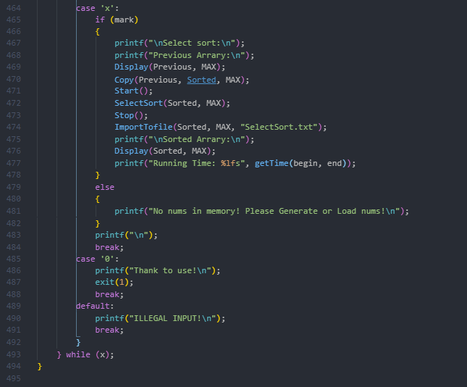
源码总览

Slide 33
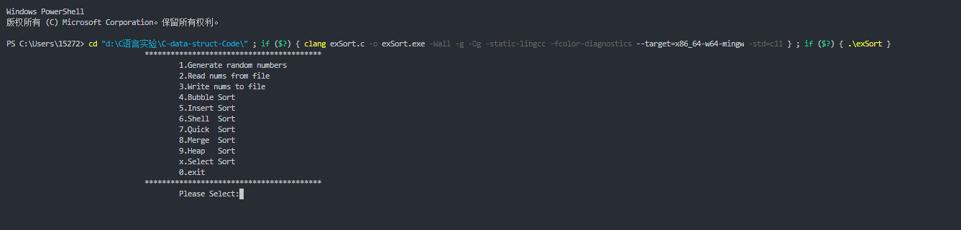
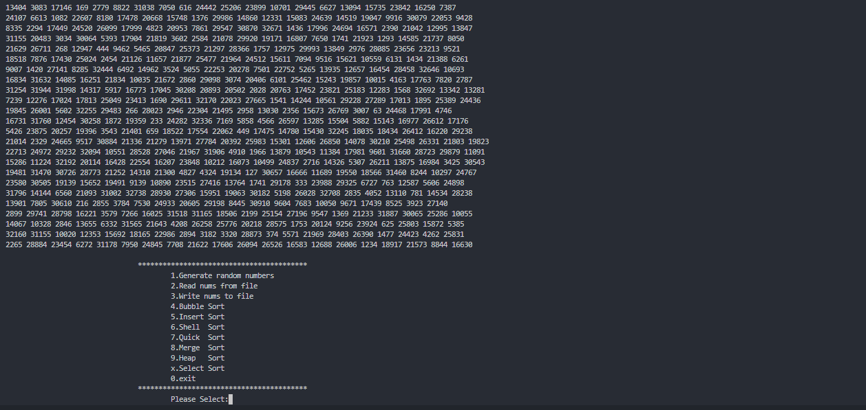
运行结果

Slide 34
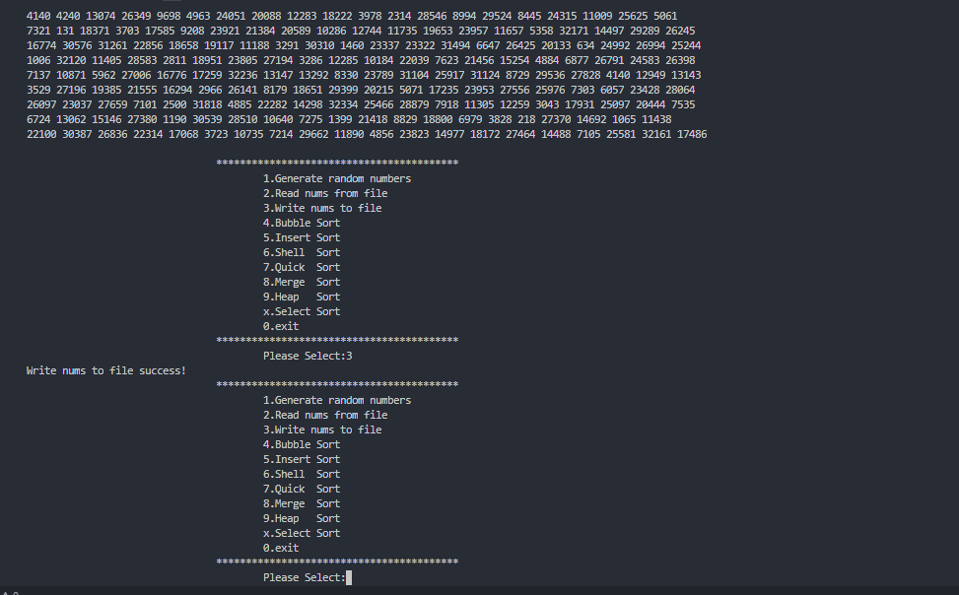
运行结果

Slide 35
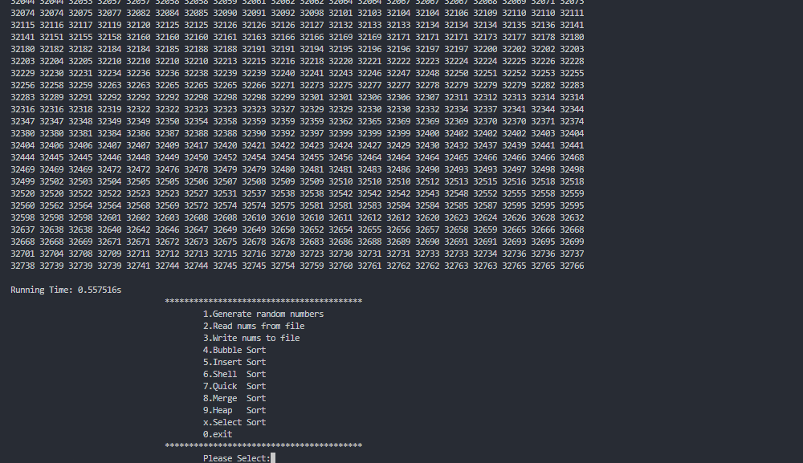
运行结果

Slide 36
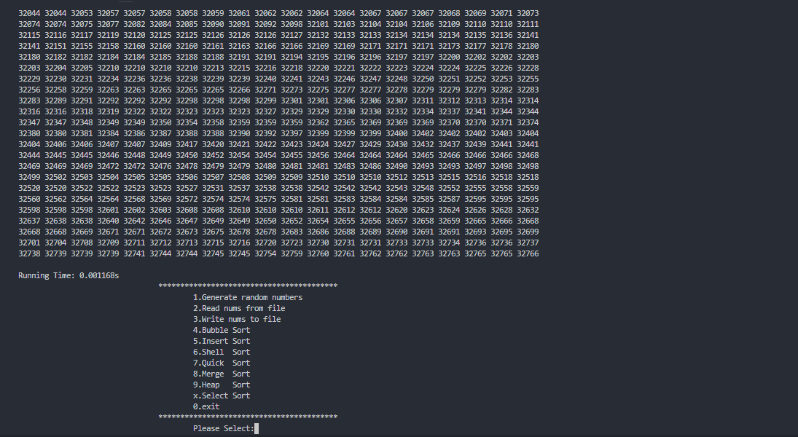
运行结果

Slide 37
Part four
分析及总结

Slide 38
结果分析
排序方式 | 时间复杂度(平均) | 第一组样本排序时间(s) | 第二组样本排序时间(s)
冒泡排序 | O(n²) | 0.580323 | 0.571777
直接插入排序 | O(n²) | 0.128055 | 0.100968
希尔排序 | O(n^{1.3}) | 0.001900 | 0.001892
快速排序 | O(nlog₂n) | 0.001093 | 0.001034
归并排序 | O(nlog₂n) | 0.001556 | 0.001492
堆排序 | O(nlog₂n) | 0.001543 | 0.002001
选择排序 | O(n²) | 0.205502 | 0.204735
根据上表样本排序时间比较可以看出：冒泡排序的效率相对最低，快速排序效率相对最高

Slide 39
收获总结
可以看出，在基数相对较大的排序下，各排序算法的效率差异很明显。
其中冒泡排序耗时最长，快速排序耗时最快。
但是在待排序列初始有序的情况下，快速排序的复杂度反而是O(n²)
并且，快速排序在基数相对较小的排序下，效率可能比一些简单排序还差，所以规定待排序列大小小于cutoff时，用插入排序。
所以没有任何排序算法在所有情况下都是最优的。
并且，速度上的提升，必然会导致额外空间占用。于是在待排数组很大的情况下，可能只能排一半或者更少的数据。
在写算法时要注意细节，对每一步要分析到位，否则可能出现错误。通过上机编写算法了解到熟练掌握知识是很重要的，如果不能熟练掌握，就会对题目感到无从下手。有时在程序设计中，不一定非要全部采用自己编写的源代码；如果想要较好地利用某种编程语言自带的库函数，则必须充分的理解该编程语言库函数的功能特点。

Slide 40
感谢您的观看
汇报人：赵宜珺、陆冯莉
汇报时间：2018.11.24

